Slide 1

第七章 现金流量表—资金流动

Slide 2
现金流量表

Slide 3
某企业利润表显示本期净利润额为2000万元，但当股东大会决定要求支付1000万元现金股利时，财务处长说帐面没钱，公司现在财务困难，不能支付大额现金股利。
请问：
为什么会有这种现象出现？企业的货币资金为何与利润额不相等？

Slide 4
本章主要内容
第一节 现金流量表概述
第二节 现金流量表的主要项目
第三节 现金流量表的编制

Slide 5
本章学习目标
掌握现金及现金等价物的概念；
掌握现金流量的含义与分类；
掌握现金流量表的格式和内容；
掌握现金流量表项目之间的勾稽关系；
掌握现金流量表与资产负债表和利润表间的勾稽关系。

Slide 6
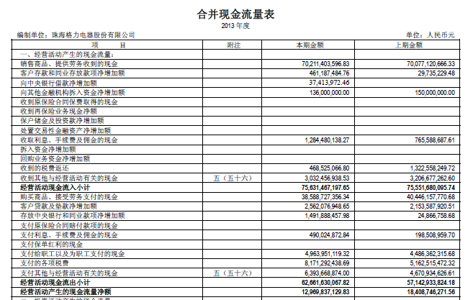
本章学习目标
掌握现金及现金等价物的概念；
掌握现金流量的含义与分类；
掌握现金流量表的格式和内容；
掌握现金流量表项目之间的勾稽关系；
掌握现金流量表与资产负债表和利润表间的勾稽关系。

Slide 7
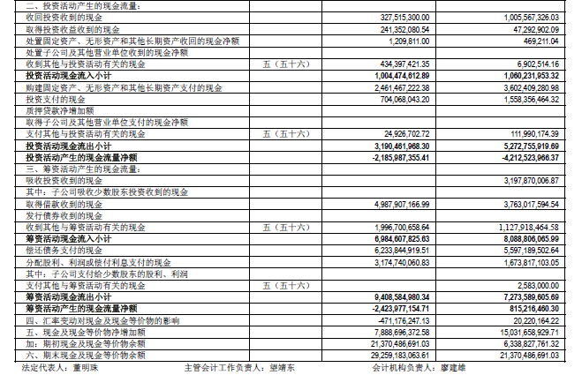
本章学习目标
掌握现金及现金等价物的概念；
掌握现金流量的含义与分类；
掌握现金流量表的格式和内容；
掌握现金流量表项目之间的勾稽关系；
掌握现金流量表与资产负债表和利润表间的勾稽关系。

Slide 8
现金流量表
1
现金流量表性质和作用
2
现金流量表的编制基础
3
现金流量的分类
4
现金流量表的编制方法
5
现金流量表的编制方法举例

Slide 9
现金流量表
1
现金流量表的性质和作用
2
现金流量表的编制基础
3
现金流量的分类
4
现金流量表的编制方法
5
现金流量表的编制方法举例

Slide 10
现金流量表的概念（1/4）
企业的财务目标主要有：获取利润、维持偿债能力
企业的报表使用者需要了解：
企业的获利能力与偿债能力
导致企业偿债能力发生变动的原因
企业盈利与偿债能力的联系
经营活动对企业的现金流量有何影响
企业在本会计期内发生了哪些理财活动，它们对企业的现金流量有何影响

Slide 11
现金流量表的概念（2/4）
利润表：反映企业本期经营活动的成果
可用于衡量企业在获取利润方面是否获得成功
但：不能说明企业企业从经营活动中获得了多少可供周转使用的现金
能够说明本期筹资活动和投资活动的损益
但：不能说明筹资活动与投资活动提供或运用了多少现金
不予反映不涉及损益问题的重要理财活动

Slide 12
现金流量表的概念（3/4）
资产负债表：反映某一特定日期的财务状况
可以显示企业是否具有偿债能力
但：不能反映财务状况的变动
虽然比较两个或两个以上的资产负债表，能够在一定程度上反映企业的财务状况的变动
但：不能说明变动的原因
可见，利润表和资产负债表虽然能够为报表使用者提供有用的会计信息，但还需要现金流量表满足报表使用者的其他需要

Slide 13
现金流量表的概念（4/4）
现金流量表
现金流量表是反映企业一定会计期间现金及现金等价物的流入和流出信息的会计报表
用来提供企业有关现金流入、现金流出及投资与筹资活动方面的信息
现金流量表作用如下：
说明企业一定期间内各类现金流入和流出的具体原因
有助于分析企业的利润质量
有助于预测企业未来的现金流量
说明企业的偿债能力

Slide 14
现金流量表
1
现金流量表的性质和作用
2
现金流量表的编制基础
3
现金流量的分类
4
现金流量表的编制方法
5
现金流量表的编制方法举例

Slide 15
现金流量表的编制基础
现金流量表以“现金”为基础编制
现金包括库存现金、可以随时用于支付的存款以及现金等价物
1
库存现金
企业持有的可随时用于支付的纸币与硬币
2
银行存款
企业存在金融企业中随时可以用于支付的存款
3
其他货币资金
企业存在金融企业有金融企业有特定用途的资金，如外埠存款、银行汇票存款、银行本票存款、信用证保证金存款、信用卡存款等
4
现金等价物
企业持有的期限短、流动性强、易于转换为已知金额的现金、价值变动风险很小的投资。现金等价物支付能力与现金差别不大, 期限短通常是指从购买日起3个月内到期。

Slide 16
现金流量表
1
现金流量表的性质和作用
2
现金流量表的编制基础
3
现金流量的分类
4
现金流量表的编制方法
5
现金流量表的编制方法举例

Slide 17
现金流量的分类（1/2）
企业发生的投资活动和筹资活动以外的所有交易和事项
经营活动产生的现金流量
导致企业资本及债务规模和构成发生变化的活动
企业长期资产的购建和不包括在现金等价物范围内的投资及其处置活动
投资活动产生的现金流量
筹资活动产生的现金流量

Slide 18
现金流量的分类（2/2）
流入
经营活动产生的现金流量
流出
流入
流入
投资活动产生的现金流量
筹资活动产生的现金流量
流出
流出

Slide 19
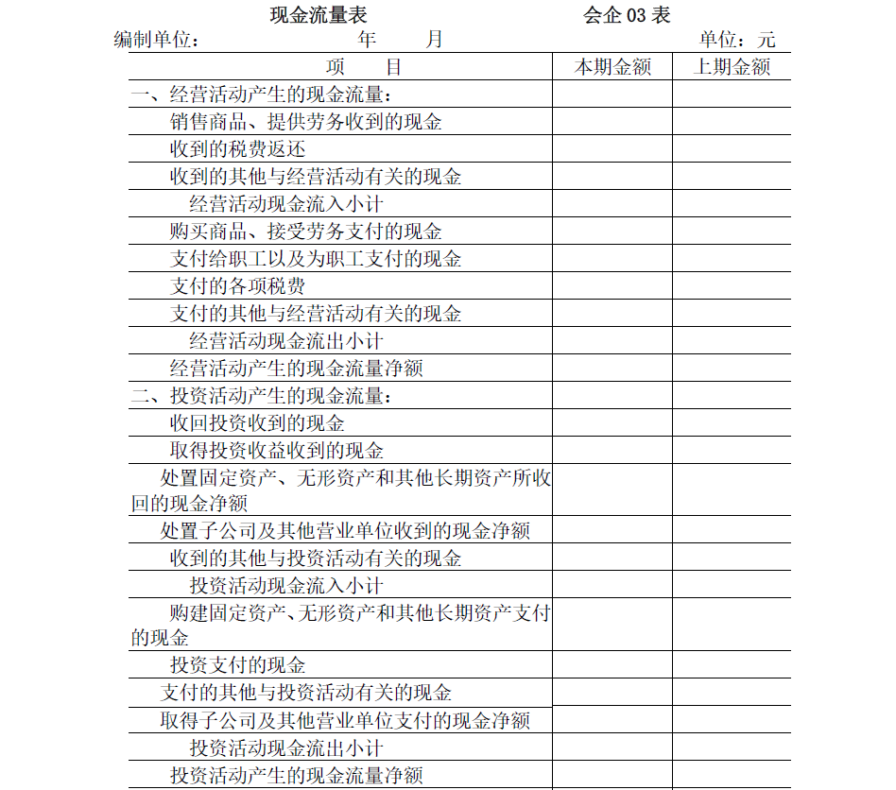
现金流量表的结构

Slide 20
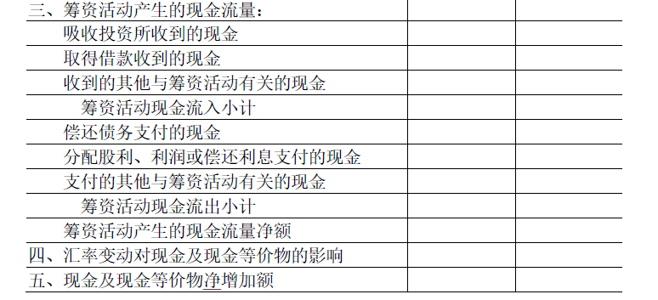

现金流量表的结构

Slide 21
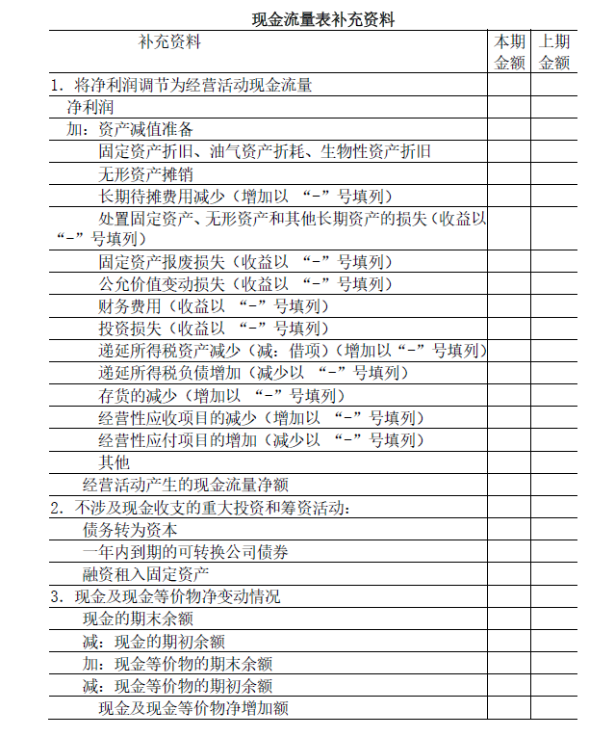
现金流量表的结构

Slide 22
现金流量表
1
现金流量表的性质和作用
2
现金流量表的编制基础
3
现金流量的分类
4
现金流量表的编制方法
5
现金流量表的编制方法举例

Slide 23
现金流量表的编制方法
直接法和间接法
直接法是通过现金收入和支出的主要类别反映来自企业经营活动的现金流量。
各个现金流量与流出项目的数据可以从会计记录中直接获得，也可以在利润表上营业收入、营运成本等数据的基础上，通过调整获得。
此方法有助于评价企业未来现金流量。
间接法以本期净利润为起算点，调整不涉及现金的收入、费用、营业外收支等有关项目的增减变动，据此计算出经营活动产生的现金流量。
现金流量表： 直接法编制
现金流量表附注补充资料：间接法反映经营活动现金流量

Slide 24
现金流量表的编制方法
工作底稿法
T型账户法
分析填列法

Slide 25
现金流量表的的编制方法
经营活动产生的现金流量
投资活动产生的现金流量
筹资活动产生的现金流量

Slide 26
经营活动现金流量
经营活动产生的现金流量：
可以说明企业在不动用从外部筹得资金的情况下，通过经营活动产生的现金流量是否足以偿还负债、支付股利和对外投资
编制方法：
直接法
间接法

Slide 27
经营活动现金流量
购买商品、接受劳务
支付的现金
销售商品提供劳务
收到现金
支付给职工以及
为职工支付的现金
经营活动
现金流量
收到的税费返还
支付的各项税费
收到的其他
与经营活动有关的现金
支付的其他
与经营活动有关的现金

Slide 28
经营活动现金流量
直 接 法
销售商品、提供劳务收到的现金
反映企业销售商品、提供劳务实际收到的现金，具体为
包括销售收入和应向购买者收取的增值税
包括前期销售和前期提供劳务本期收到的现金和本期的预收款
包括企业销售材料和代购供销业务收到的现金
扣除本期退回本期销售的商品和前期销售本期退回的商品支付的现金

Slide 29
经营活动现金流量
直 接 法
销售商品、提供劳务收到的现金
反映企业销售商品、提供劳务实际收到的现金
根据“现金”、“银行存款”、“应收票据”、“应收账款”、“预收账款”、“主营业务收入”、“其他业务收入”科目的记录分析填列。
确定本项目的金额通常可以利润表上的“营业收入”为起点进行调整。
（1）由于该项目包括应向购买者收取的增值税销项税额，所以应在营业收入的基础上加上本期的增值税销项税额。
（2）由于企业的商品销售和劳务供应往往并非都是现金交易，因而应加上应收账款与应收票据的减少数，或减去应收账款与应收票据的增加数。

Slide 30
销售商品、提供劳务收到的现金
（3）如果企业有预收货款业务，还应加上预收账款增加数，或减去预收账款减少数。
（4）如果企业采用备抵法核算坏账，且本期发生了坏账，或有坏账回收，则应减去本期确认的坏账，加上本期坏账回收。因为发生坏账减少了应收账款余额，但没有实际的现金流入；坏账回收有现金流入，但与营业收入无直接关系，且不影响应收账款余额。
（5）如果企业本期有应收票据贴现，发生了贴现利息，则应减去应收票据贴现利息，因为贴现利息代表了应收票据的减少，并没有相应的现金流入。
（6）如果企业发生了按税法规定应视同销售的业务，如将商品用于工程项目，则相应的销项税额应该减去，因为这部分销项税额没有相应的现金流入，也与应收账款或应收票据无关。

Slide 31

经营活动现金流量
直 接 法

Slide 32
经营活动现金流量
直 接 法
收到的税费返还
反映企业收到返还的各项税费
增值税、消费税、营业税、所得税、教育费附加返还
需要分析“应交税费”科目下属各明细科目的贷方发生额
根据“库存现金”、“银行存款”、“营业税金及附加”、“营业外收入”等科目的记录分析填列。

Slide 33
经营活动现金流量
直 接 法
收到的其他与经营活动有关的现金
反映企业除了上述各项目外，收到的其他与经营活动有关的现金流入
罚款收入
经营租赁固定资产收到的现金
流动资产损失中由个人赔偿的现金收入
除税费返还外的其他政府补助收入
其他价值大的现金流入应单列项目反映
需要分析“现金”、“银行存款”、“管理费用”、“销售费用”等科目的记录分析填列。

Slide 34
经营活动现金流量
直 接 法
购买商品、接受劳务支付的现金，具体为
本期购入商品、接受劳务支付的现金（含支付的增值税进项税额）
本期支付前期购入商品、接受劳务的未付款项
本期预付款项
扣除本期发生的购货退回收到的现金

Slide 35
经营活动现金流量
直 接 法
购买商品、接受劳务支付的现金
反映企业因购买商品、接受劳务实际支付的现金
根据“库存现金”、“银行存款”、“应付票据”、“应付账款”、“预付账款”、“主营业务成本”、“其他业务成本”等科目的记录分析填列。
确定本项目的金额通常以利润表上的“营业成本”为基础进行调整。
（1）由于本项目包括支付的增值税进项税额，所以应在营业成本的基础上加上本期的增值税进项税额。

Slide 36
经营活动现金流量
直 接 法
（2）营业成本与购买商品并无直接联系，就商品流通企业而言，营业成本加上存货增加数或减去存货减少数，便可大致确定本期购进商品的成本。
（3）本期购进商品成本并不等于本期购进商品支付的现金，因为可能存在赊购商品或预付款的情形。故应加上应付账款与应付票据的减少数，或减去应付账款与应付票据的增加数；加上预付账款的增加数，减去预付账款的减少数。
（4）对于工业企业来说，存货包括材料、在产品与产成品等，也就是说存货的增加并非都与购进商品（材料）相联系，本期发生的应计入产品成本的工资费用、折旧费用等也会导致存货增加，但与商品购进无关，因而应进一步扣除计入本期生产成本的非材料费用。

Slide 37
经营活动现金流量
直 接 法
（5）应调整其他与商品购进和商品销售无关的存货增减变动，主要包括：存货盘亏与盘盈，用存货对外投资或接受存货投资等。

Slide 38
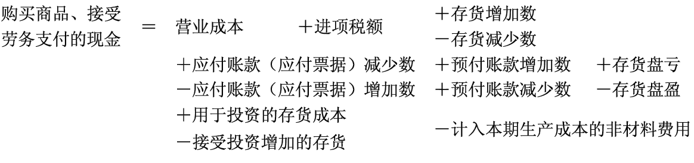
经营活动现金流量
直 接 法

Slide 39
经营活动现金流量
直 接 法
支付给职工以及为职工支付的现金
反映企业实际支付给职工的工资、奖金、各种津贴和补贴等，以及为职工支付的其他费用
不包括支付给离退休人员的各项费用和支付给在建工程人员的工资等
支付给离退休人员的各项费用→“支付的其他与经营活动有关的现金”
支付给在建工程人员的工资→投资活动产生的现金流量部分的“购建固定资产、无形资产和其他长期资产所支付的现金”

Slide 40
经营活动现金流量
直 接 法
支付给职工以及为职工支付的现金
下列项目，应按职工的工作性质和服务对象，分别在本项目和“购建固定资产、无形资产和其他长期资产所支付的现金”项目反映
企业为职工支付的养老、失业等社会保险基金、补充养老保险、住房公积金
支付给职工的住房困难补助
企业为职工缴纳的商业保险金
企业支付给职工的或为职工支付的其他福利费用等

Slide 41
经营活动现金流量
直 接 法
支付的各项税费
反映企业当期实际上缴税务部门的各种税金，包括：
教育费附加 矿产资源补偿费
印花税 房产税
土地增值税 车船使用税
预缴的营业税等
本项目的金额通过分析“应交税费”科目下属的各明细科目的借方发生额计算得到

Slide 42
经营活动现金流量
直 接 法
支付的其他与经营活动有关的现金
反映企业除上述各项目外，支付的其他与经营活动有关的现金流出
罚款支出
支付的差旅费
业务招待费现金支出
支付的保险费等
经营租赁支付的现金
其他价值较大的现金流出（单列项目反映）

Slide 43
经营活动现金流量
直接法和间接法
直接法是通过现金收入和支出的主要类别反映来自企业经营活动的现金流量。
各个现金流量与流出项目的数据可以从会计记录中直接获得，也可以在利润表上营业收入、营运成本等数据的基础上，通过调整获得。
此方法有助于评价企业未来现金流量。
间接法以本期净利润为起算点，调整不涉及现金的收入、费用、营业外收支等有关项目的增减变动，据此计算出经营活动产生的现金流量。
现金流量表： 直接法编制
现金流量表附注补充资料：间接法反映经营活动现金流量

Slide 44
经营活动现金流量
间 接 法
以利润表上的净利润为出发点，调整确定经营活动产生的现金流量。
利润表： 权责发生制
现金流量表：收付实现制
现金流量表补充资料：间接法
附注示例

Slide 45
经营活动现金流量
间接法：需要调整的项目
1
2
3
4
实际没有支付现金的费用
实际没有收到现金的收益
不属于经营活动的损益
经营性应收应付项目的增减变动

Slide 46
将净利润调节为经营活动的现金流量需要调整的项目如下：
1．资产减值准备
2．固定资产折旧
3．无形资产摊销和长期待摊费用摊销
4．长期待摊费用摊销
5．处置固定资产、无形资产和其他长期资产的损失（减：收益）
6．固定资产报废损失
7．公允价值变动损失
8．财务费用
9．投资损失（减：收益）
10．递延所得税资产减少（减：增加）
11．递延所得税负债增加（减：减少）

Slide 47
需要调整的项目如下：
12．存货的减少（减：增加）
本项目可根据资产负债表中“存货”项目的期初数、期末数之间的差额填列；期末数大于期初数的差额，以“一”号填列。如果存货的增减变化过程属于投资活动，如在建工程领用存货，应当将这一因素剔除。
13．经营性应收项目的减少（减：增加）
本项目应当根据有关科目的期初、期末余额分析填列；如为增加，以“一”号填列。
14．经营性应付项目的增加（减：减少）
本项目应当根据有关科目的期初、期末余额分析填列；如为减少，以“－”号填列。

Slide 48
现金流量表的的编制方法
经营活动产生的现金流量
投资活动产生的现金流量
筹资活动产生的现金流量

Slide 49
投资活动现金流量
现金流量表中的投资活动，包括：
不属于现金等价物的短期投资和长期投资的购买与处置
固定资产的购建与处置
无形资产的购置与处置等
在建工程的购置与处置等
其他长期资产的购置与处置等

Slide 50
投资活动现金流量
收回投资所收到的现金
购买固定资产、无形资产
和其他长期资产
所支付的现金
取得投资收益所收到现金
投资活动
现金流量
投资所支付的现金
处置固定资产、无形资产
和其他长期资产
所收到的现金净额
取得子公司及其他营业
单位支付的现金净额
处置子公司或其他营业
单位收到的现金净额
支付的其他
与投资活动有关的现金
收到的其他
与投资活动有关的现金

Slide 51
投资活动现金流量
“收回投资所收到的现金”
反映企业出售、转让或到期收回除现金等价物以外的交易性金融资产、持有至到期投资、可供出售金融资产、长期股权投资、投资性房地产而收到的现金。不包括债权性投资收回的利息、收回的非现金资产，以及处置子公司及其他营业单位收到的现金净额。
债权性投资收回的本金，在本项目反映，债权性投资收回的利息，不在本项目中反映，而在“取得投资收益所收到的现金”项目中反映。处置子公司及其他营业单位收到的现金净额单设项目反映。
本项目可以根据“交易性金融资产”、“持有至到期投资”、“可供出售金融资产”、“长期股权投资”、“投资性房地产”、“库存现金”、“银行存款”等科目的记录分析填列。

Slide 52
投资活动现金流量
“取得投资收益收到的现金”
反映企业因各种投资而分得的现金股利、利润、利息等。包括企业因股权性投资而分得的现金股利，从子公司、联营企业或合营企业分回利润而收到的现金，因债权性投资而取得的现金利息收入。
股票股利不在本项目中反映；包括在现金等价物范围内的债券性投资，其利息收入在本项目中反映。
本项目可以根据“应收股利”、“应收利息”、“投资收益”、“库存现金”、“银行存款”等科目的记录分析填列。

Slide 53
投资活动现金流量
“处置固定资产、无形资产和其他长期资产收回的现金净额”
反映企业处置固定资产、无形资产和其他长期资产所取得的现金
由于自然灾害所造成的固定资产等长期资产损失而收到的保险赔偿收入
扣除为处置这些资产而支付的有关费用后的净额

Slide 54
投资活动现金流量
“处置子公司及其他营业单位收到的现金净额”
本项目反映企业处置子公司及其他营业单位所取得的现金减去子公司或其他营业单位持有的现金和现金等价物以及相关处置费用后的净额。
本项目可以根据有关科目的记录分析填列。
处置子公司及其他营业单位收到的现金净额如为负数，应如何列示？
将该金额填列至“支付其他与投资活动有关的现金”项目中。

Slide 55
投资活动现金流量
“收到的其他与投资活动有关的现金”
反映企业除了上述各项以外，收到的其他与投资活动有关的现金收入
如，收回购买股票和债券时，所支付实际价款中包含的已宣告但尚未领取的现金股利或已到付息期但尚未领取的债券利息。
价值较大的其他现金流入（单列项目反映）

Slide 56
投资活动现金流量
“购建固定资产、无形资产和其他长期资产所支付的现金”
反映企业购买、建造固定资产、取得无形资产和其他长期资产所支付的现金
不包括为购建固定资产而发生的借款利息资本化的部分
不包括融资租赁租入固定资产支付的租赁费
上述两项在筹资活动产生的现金流量部分单独反映
根据“固定资产”、“在建工程”、“工程物资”、“无形资产”、“库存现金”、“银行存款”等科目的记录分析填列

Slide 57
投资活动现金流量
“投资所支付的现金”
反映企业对外进行权益投资和债权性投资所支付的现金
企业取得的除现金等价物以外的交易性金融资产、长期股权投资、持有至到期投资所支付的现金
支付的佣金、手续费等附加费用
企业购买债券的价款中含有债券利息的，以及溢价或折价购入的，均按实际支付的金额反映。
可根据“长期股权投资”、“持有至到期投资”、“可供出售金融资产”、“交易性金融资产”、“投资性房地产”、“库存现金”、“银行存款”等科目的记录分析填列

Slide 58
投资活动现金流量
“投资所支付的现金”
企业购买股票和债券时，实际支付的价款中包含的已宣告但尚未领取的现金股利或已到付息期但尚未领取的债券利息，应在投资活动产生的现金流量部分的“支付的其他与投资活动有关的现金”项目反映
收回购买股票和债券时支付的已宣告发放但尚未领取的现金股利或已到期但尚未领取的债券的利息，在投资活动产生的现金流量部分的“收到的其他与投资活动有关的现金”项目反映

Slide 59
投资活动现金流量
“取得子公司及其他营业单位支付的现金净额”
本项目反映企业取得子公司及其他营业单位购买出价中以现金支付的部分，减去子公司或其他营业单位持有的现金和现金等价物后的净额。
本项目可以根据有关科目的记录分析填列。
如为负数，应在“收到其他与投资活动有关的现金”项目中反映。

Slide 60
投资活动现金流量
“支付的其他与投资有关的现金”
反映企业除上述各项以外，支付的其他与投资活动有关的现金流出
如，企业购买股票和债券时，实际支付的价款中包含的已宣告但尚未领取的现金股利或已到付息期但尚未领取的债券利息
价值较大的其他现金流出（单独列示）

Slide 61
现金流量表的的编制方法
经营活动产生的现金流量
投资活动产生的现金流量
筹资活动产生的现金流量

Slide 62
现金流量表的编制方法：筹资活动现金流量
吸收投资所收到的现金
偿还债务所支付的现金
筹资活动
现金流量
借款所收到现金
分配股利、利润和偿付
利息所支付的现金
收到的其他
与筹资活动有关的现金
支付的其他
与筹资活动有关的现金

Slide 63
筹资活动现金流量
“吸收投资收到的现金”
本项目反映企业以发行股票、债券等方式筹集资金实际收到的款项净额（发行收入减去支付的佣金等发行费用后的净额）。
由金融企业直接支付的手续费、宣传费、咨询费、印刷费等费用，从发行股票、债券取得的现金收入中扣除，以净额列示。
本项目可以根据“实收资本（或股本）”、“资本公积”、“库存现金”、“银行存款”等科目的记录分析填列。
问题：以发行股票等方式筹集资金而由企业直接支付的审计、咨询等费用，如何反映？
在“支付的其他与筹资活动有关的现金”项目中反映。

Slide 64
筹资活动现金流量
“取得借款收到的现金”
本项目反映企业举借各种短期、长期借款而收到的现金。
本项目可以根据“短期借款”、“长期借款”、“交易性金融负债”、“应付债券”、“库存现金”、“银行存款”等科目的记录分析填列。

Slide 65
筹资活动现金流量
“收到的其他与筹资活动有关的现金”
本项目反映企业除上述各项目外，收到的其他与筹资活动有关的现金。
其他与筹资活动有关的现金，如果价值较大的，应单列项目反映。
本项目可根据有关科目的记录分析填列。

Slide 66
筹资活动现金流量
“偿还债务所支付的现金”
反映企业以现金偿还债务的本金
偿还金融企业的借款本金、偿还债券本金等所导致的现金流出
企业偿还的借款利息、债券利息，在“分配股利、利润或偿付利息所支付的现金”项目反映，不包括在本项目内
可根据“短期借款”、“长期借款”、“交易性金融负债”、“应付债券”、“库存现金”、“银行存款”等科目的记录分析填列

Slide 67
筹资活动现金流量
“分配股利、利润和偿付利息所支付的现金”
反映企业实际支付的现金股利、利润，以及支付的借款利息和债券利息等
可根据“应付股利”、”应付利息“、”利润分配“、“财务费用”、”在建工程“、”制造费用“、”研发支出“、“库存现金”、“银行存款”等科目的记录分析填列。
不同用途的借款，其利息的开支渠道不一样，如在建工程、财务费用等，均在本项目中反映。

Slide 68
筹资活动现金流量
“支付的其他与筹资活动有关的现金”
反映企业除了上述各项外，所形成的其他与筹资活动的有关现金流出
如，以发行股票等方式筹集资金而由企业直接支付的审计、咨询等费用。融资租赁各期支付的现金、以分期付款方式构建固定资产、无形资产等各期支付的现金等。
价值较大的其他现金流出（单独反映）

Slide 69
汇率变动对现金及现金等价物的影响
编制现金流量表时，应当将企业外币现金流量以及境外子公司的现金流量折算成记账本位币。
现金流量表准则规定，外币现金流量以及境外子公司的现金流量，应当采用现金流量发生日的即期汇率或按照系统合理的方法确定的、与现金流量发生日即期汇率近似的汇率折算。
汇率变动对现金的影响额应当作为调节项目，在现金流量表中单独列报。

Slide 70
现金及现金等价物增加额
该项目反映企业本期现金的净增加或净减少，是上述三类现金流量净额与汇率变动对现金及现金等价物的影响额的合计数。

Slide 71
期末现金及现金等价物余额
该项目反映本期期末现金及现金等价物的期末余额数，根据本期现金及现金等价物净增加额加上期初余额计算得出。

Slide 72
现金流量表补充资料
附注披露补充资料的内容取决于“经营活动产生的现金流量”部分是采用直接法还是间接法
直 接 法
1
2
3
将净利润调节为经营活动现金流量
不涉及现金收支的投资和筹资
现金及现金等价物净增加情况

Slide 73
现金流量表补充资料
附注披露补充资料的内容取决于“经营活动产生的现金流量”部分是采用直接法还是间接法
直 接 法
1
将净利润调节为经营活动现金流量
相当于提供按间接法反映的经营活动现金流量

Slide 74
现金流量表补充资料
附注披露补充资料的内容取决于“经营活动产生的现金流量”部分是采用直接法还是间接法
直 接 法
2
债务转为资本
A
不涉及现金收支的投资和筹资
1年内到期的可转换公司债券
B
融资租入固定资产
C

Slide 75
现金流量表补充资料
附注披露补充资料的内容取决于“经营活动产生的现金流量”部分是采用直接法还是间接法
直 接 法
3
现金及现金等价物净增加情况
现金及现金等价物净增加
＝现金的期末余额
－现金的期初余额
＋现金等价物的期末余额
－现金等价物的期初余额

Slide 76
现金流量表补充资料
如果“经营活动产生的现金流量”部分采用间接法编制，则补充资料只需反映以下两项内容：
间 接 法
1
2
不涉及现金收支的投资和筹资
现金及现金等价物净增加情况

Slide 77
现金流量表
1
现金流量表的性质和作用
2
现金流量表的编制基础
3
现金流量的分类
4
现金流量表的编制方法
5
现金流量表的编制方法举例

Slide 78
1. 2020年度资产负债表有关项目的明细资料
（1）本期现金购入的固定资产为20 000元。
（2）本期应收票据和应收账款的期初余额为30 000元，应收票据和应收账款的期末余额为20 000元，本期计提坏账准备1 000元。
（3）本期其他应付款期初余额为10 000元，其他应付款的期末余额为8 000元。
（4）本期存货期初余额为80 000元，存货期末余额为100 000元。
（5）本期应付票据和应付账款的期初余额为50 000元，应付票据和应付账款的期末余额为60 000元。
（6）交易性金融资产：本期购入的交易性金融资产为8 000元，公允价值变动增加额为1 000元。本期转让交易性金融资产，收回本金10 000元。
（7）短期借款：本期借入20 000元，偿还5 000元。
（8）长期应付款：现金偿还10 000元。
（9）应交税费的组成：本期增值税进项税额为32 000元，增值税销项税额为65 000元，已交增值税为20 000元。
（10）本期应付职工薪酬期初余额为80 000元，应付职工薪酬期末余额为70 000元。

Slide 79
2. 2020年度利润表有关项目的明细资料
（1）本期营业收入为500 000元。
（2）本期营业成本为200 000元。
（3）本期税金及附加为2 000元。
（3）管理费用的组成：固定资产折旧为50 000元；职工薪酬为20 000元；无形资产摊销15 000元，支付其他费用5 000元。
（4）财务费用的组成：支付借款利息1 000元。
（5）本期支付销售费用为15 000元。
（6）开发成本：本期发生的现金开发支出为2 000元。
（7）投资收益的组成：收到股权性投资分得的现金股利为5 000元；与本金一起收回的交易性金融资产投资收益2 000元。
（6）当期所得税费用为20 000元。

Slide 80
经营活动产生的现金流量
“销售商品、提供劳务收到的现金”=本期营业收入+应交税费（应交增值税——销项税额）+（应收票据应收账款期初余额-应收票据应收账款期末余额）-本期计提的坏账准备=500 000+65 000+（30 000-20 000）-1 000=574 000元。
“收到的税费返还”=0元。
“收到的其他与经营活动有关的现金”=其他应付款期初余额-其他应付款期末余额=10 000-8 000=2 000元。
“购买商品、接受劳务支付的现金”=本期营业成本+应交税费（应交增值税——进项税额）-（存货期初余额-存货期末余额）+（应付票据和应付账款期初余额-应付票据和应付账款期初余额）=200 000+32 000+（80 000-100 000）+（50 000-60 000）=202 000元。

Slide 81
经营活动产生的现金流量
“支付给职工以及为职工支付的现金”=本期实际支付的职工薪酬+（应付职工薪酬期初余额-应付职工薪酬期末余额）=20 000+（80 000-70 000）=30 000元。
“支付的各项税费”=税金及附加+所得税费用+应交税费（应交增值税——已交税金）=2 000+20 000+20 000=42 000元。
“支付的其他与经营活动有关的现金”=其他管理费用+销售费用=5 000+15 000=20 000元。

Slide 82
投资活动产生的现金流量
“收回投资收到的现金”=出售、转让或到期收回交易性金融资产的本金+投资收益=10 000+2 000元=12 000元。
“取得投资收益收到的现金”=取得的因股权性投资而分得的现金股利，从子公司、联营企业或合营企业分回利润而收到的现金，以及因债权投资而取得的现金利息=5 000元。
“处置固定资产、无形资产和其他长期资产收回的现金净额”=0元。
“处置子公司及其他营业单位收到的现金净额”=0元。
“收到的其他与投资活动有关的现金”=0元。

Slide 83
投资活动产生的现金流量
“购建固定资产、无形资产和其它长期资产所支付的现金”=购入固定资产支付的现金+本期开发支出支付的现金=20 000+2 000=22 000元。
“投资支付的现金”=本期购入交易性金融资产支付的现金=8 000元。
“取得子公司及其他营业单位支付的现金净额”=0元。
“支付的其他与投资活动有关的现金”=0元。

Slide 84
筹资活动产生的现金流量
“吸收投资收到的现金”=0元。
“取得借款收到的现金”=20 000元。
“收到的其他与筹资活动有关的现金”=0元。
“偿还债务支付的现金”=本期偿还的短期借款+本期偿还的长期应付款=5 000+10 000=15 000元。
“分配股利、利润或偿付利息支付的现金”=本期支付的短期借款利息1 000元。
“支付的其他与筹资活动有关的现金”=0元。

Slide 85
总结
现金及现金等价物
（现金：库存现金及可随时用于支付的存款
现金等价物：期限短、流动性强、转换已知金额、变动风险小）
现金流量总额、现金净流量
经营活动、投资活动、筹资活动分类
（支付现金股利、收到现金股利；支付利息、收到利息）

Slide 86
历年试题：
甲公司发生如下经济业务：
1.收回上期应收款60,000元；
2.发放现金股利20,000元；
3.出售固定资产取得现款500,000元；
4.支付各项税费8,000元；
5.采购材料30,000元，其中支付货款20,000元，其余款项未付；
6.用银行存款40,000元购买另一家公司的股票作为长期投资；
7.取得长期借款30,000元；
8.收到债权性投资利息收入6,000元；
9.收到投资人投入现款90,000元。

Slide 87
业务 | 经营活动 |  | 投资活动 |  | 筹资活动
 | 现金流入 | 现金流出 | 现金流入 | 现金流出 | 现金流入 | 现金流出
1 | 60,000
2 |  |  |  |  |  | 20,000
3 |  |  | 500,000
4 |  | 8,000
5 |  | 20,000
6 |  |  |  | 40,000
7 |  |  |  |  | 30,000
8 |  |  | 6,000
9 |  |  |  |  | 90,000

Slide 88
谢谢！

